Slide 1


软件系统分析与设计
System Analysis & Design
M210007B [03]
Haiming Liu
Tuesday, May 10, 2022

Slide 2
课程计划
软件工程基础/软件生命周期
软件过程模型
软件项目管理
系统分析方法与问题定义
需求分析与需求获取
用例建模与用例描述
数据模型

Slide 3
数据建模
Data Modeling
一种组织和记录系统数据的技术，有时也称为数据库建模
实体关系图(Entity Relationship Diagram, ERD) 是一种利用 符号记法按照数据描述的实体和关系来刻画数据的数据模型

Slide 4
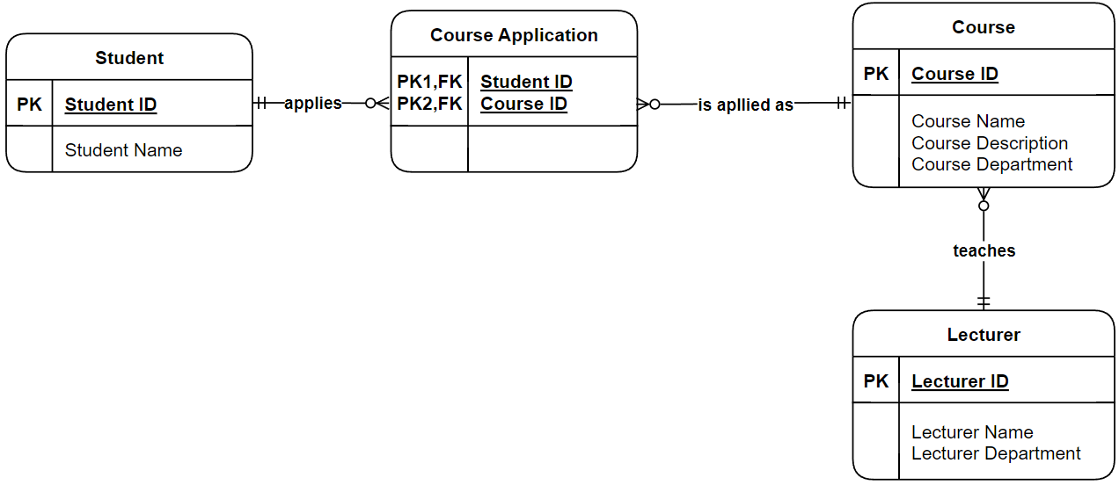
实体
关系
举个栗子
An ERD Example
实体(Entity)：是我们需要收集和存储数据的一类人、地点、对象、事件或概念。实体实例指实体的具体值。
属性(Attribute)：实体的描述性性质或特征。 同义词包括要素、性质和域。
关系(Relationship)：存在于一个或多个实体之间的业务联系。
属性

Slide 5
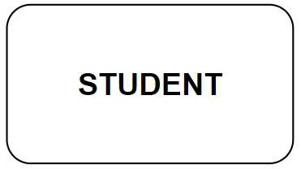
实体(Entity)
实体的分类包括：
• 人：“客户”、“部门”、“学生”等。可以表示个人、小组或组织。
• 地点：“销售区域”、“建筑物”、“校园”等。
• 对象：“图书”、“工具”、“飞机”等。
• 事件：“应用”、“取消”、“分类”、“预订”等。
• 概念：“时间段”、“资格”、“课程”等。
实体实例是实体的具体值：
例：实体STUDENT可以有以下实例
May、Mary、Joe、Martin等
一个实体

Slide 6
属性(Attribute)
STUDENT
Name
Last Name
First Name
Middle Name
Address
Street Address
City
Province
Country
Postal Code
Phone Number
Data of Birth
Gender
Race
Major
Grade Point Average
一个实体
属性和组合属性

Slide 7
属性(Attribute)
域（Domain）是属性的一个参数，定义了这个属性可以取的合法值
逻辑数据类型 | 逻辑业务含义 | 域(Domain) | 例子
NUMBER | 任何数、实数和整数 | 对于整数，指定范围 | {10~99}
 |  | 对于实数，指定范围和精度 | {1.0~799.999}
TEXT | 一个字符串，包括数字。当数字包含在 | TEXT（属性的最大长度） | TEXT(30)
 | TEXT属性中时，意味着我们不希望进行 | 实际值通常是无限的，但是用
 | 哪些数字的算术或比较运算 | 户可以指定某个较小的范围
MEMO | 同TEXT一样，但具有不确定的大小。某 些业务系统要求能够附加潜在的长注解 信息到一个给定的数据库记录中 | 不可应用 | 不可应用
DATE | 任何格式的日期 | MMDDYYYY格式的变量 | MMDDYYY MMYYYY
TIME | 任何格式的时间 | 对于AM/PM时间: HHMMT 或 对于军队时间: HHMM | HHMMT HHMM
YES/NO | 只能取这两个值中的一个值的属性 | {YES, NO} | {ON, OFF}
VALUE SET | 一个有限值集合。在大多数情况下应该 | {值1，值2，…，值n}或 | {M=Male
 | 建立一个编码方案 | {标识代码及含义的表} | F=Female}
IMAGE | 任何图形或图像 | 不可应用 | 不可应用

Slide 8
属性(Attribute)
标识符（Domain）是根据一个或多个属性的数据值唯一地标识每个实例。每个实体必须具有一个标识符或键
STUDENT
Student Number
(主键)
Social Security Number
(替代键)
Name
Last Name
First Name
Middle Name
Address
Street Address
City
Province
Country
Gender
Phone Number
Data of Birth
候选键(Candidate Key)：是一组可以作为一个实体的主键的键，也称为候选标识符。
主键(Primary Key)：最常用来唯一地确定一个实体实例的候选键。
替代键(Alternate Key)：没有被选中作为主键的任何候选键。也称为次键。
子集准则(Subsetting Criteria)：是一个属性其有限的取值范围把所有的实体实例分成了有用的子集。也称为反向条目。

Slide 9
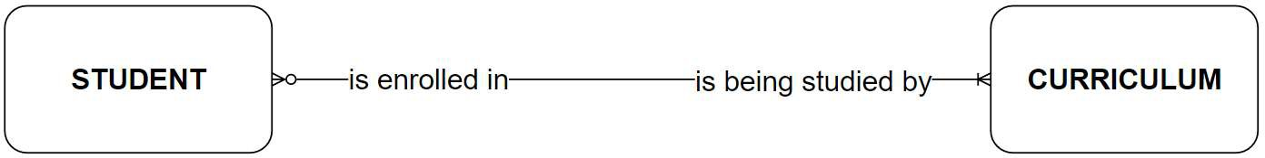
关系(Relationship)
实体STUDENT和CURRICULUM之间的关系：
一个学生可以选修一门或多门课程
一门课程正被零个、一个或者多个学生学习
数据关系复杂度
基数(Cardinality)
度数(Degree)

Slide 10
关系(Relationship)
基数(Cardinality)：一个实体相对于另一个实体的某个具体值的最小和最大具体值数量
对应课程的每个实例都必然存在学生的一个实例吗？
对应学生的每个实例都必然存在课程的一个实例吗？
对应学生的每个实例存在多少个课程实例？
对应课程的每个实例存在多少个学生实例？
NO！
YES！
MANY！
MANY！

Slide 11
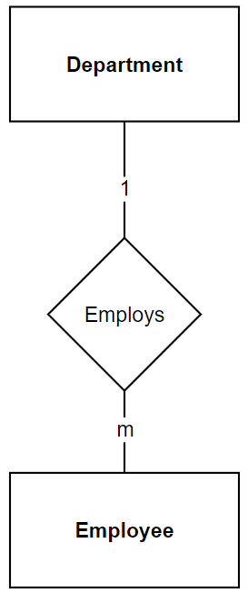
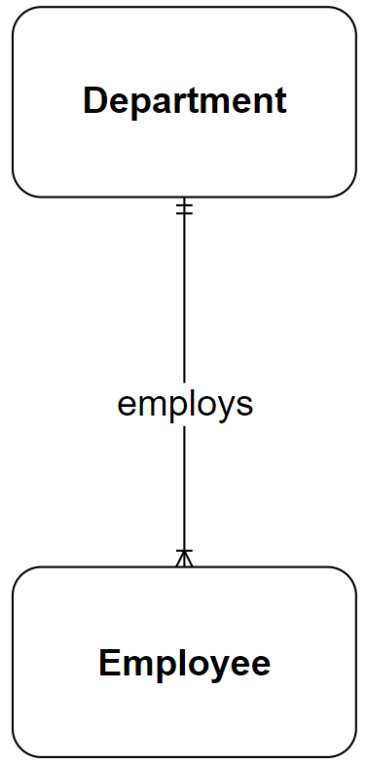
实体关系图符号
Entity Relationship Diagram Notations
Chen VS Crow’s Foot

Slide 12
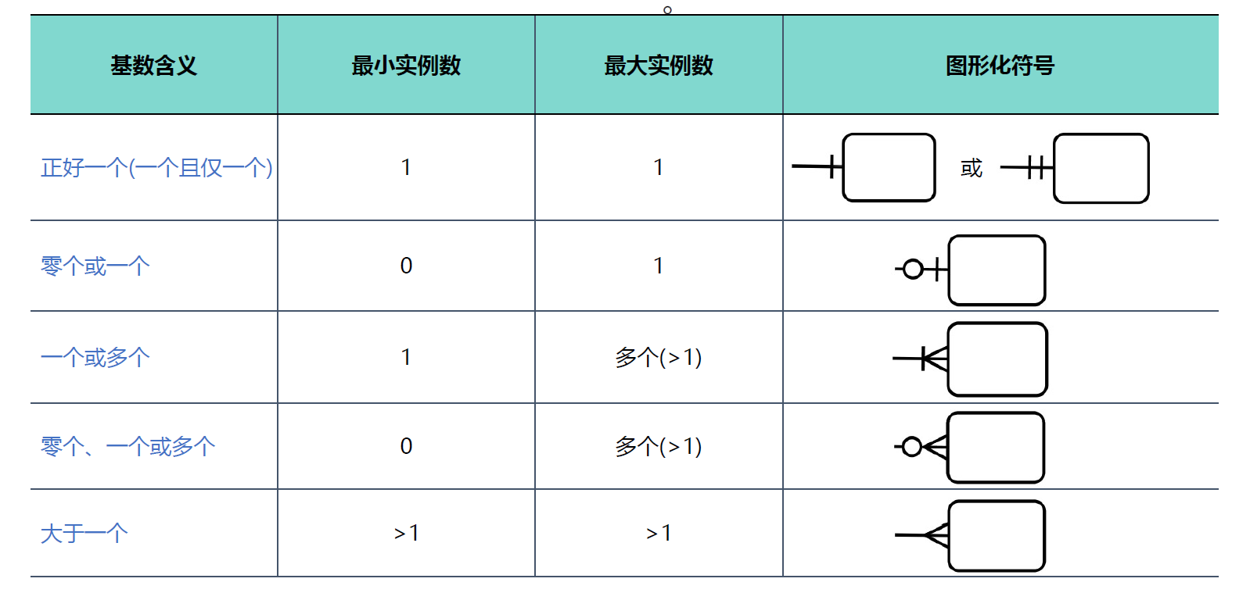
关系(Relationship)

Slide 13
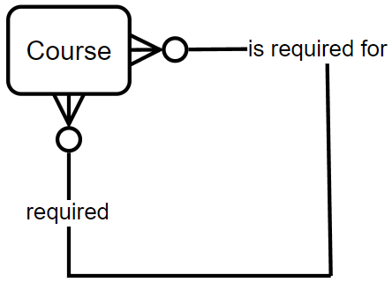
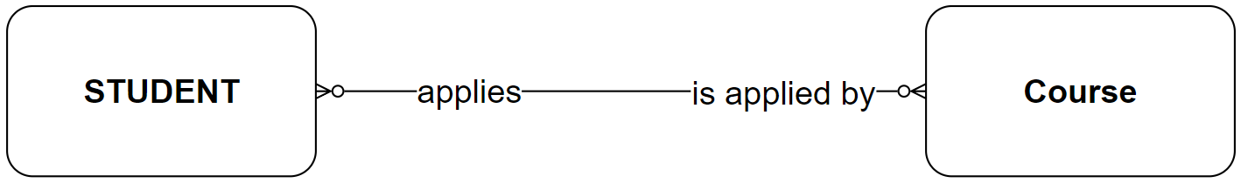
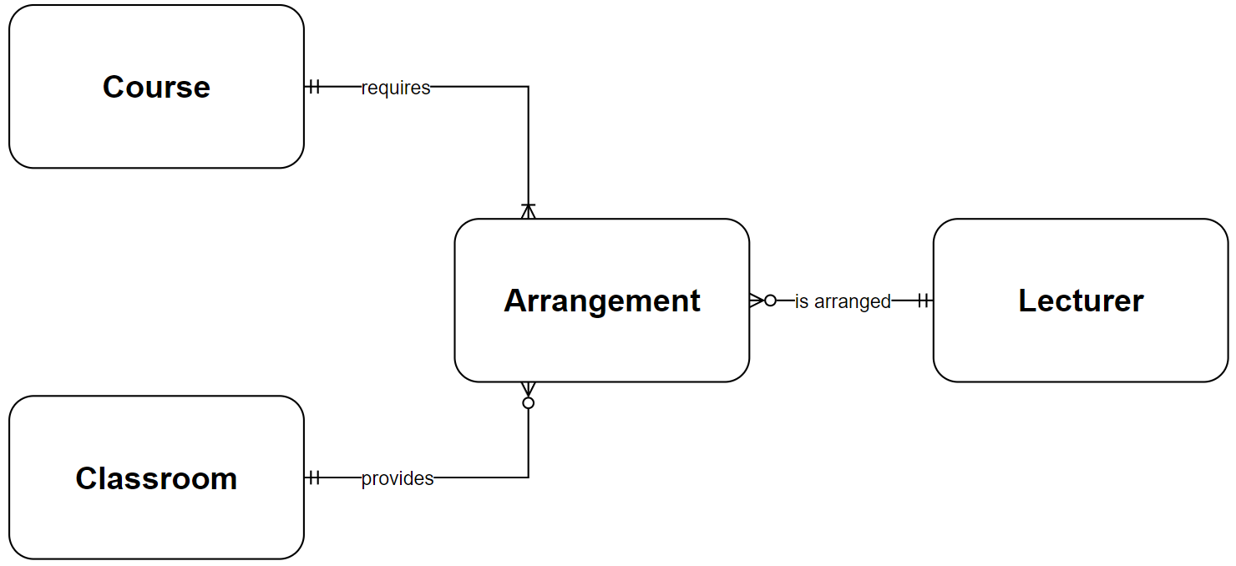
关系(Relationship)
度数(Degree)：关系的度数是参与那个关系的实体数量
递归关系(Recursive Relationship)：degree = 1
二维关系(Binary Relationship)：degree = 2
三维关系(Ternary Relationship)：degree = 3

Slide 14
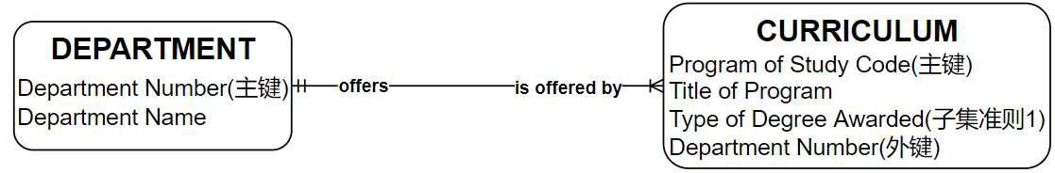
关系(Relationship)
外键（Foreign Keys）：是一个实体的主键，它被复制到另一个实体以确定一个关系实例
父实体
子实体
父实体：将一个或多个属性复制给另一个实体的数据实体，称为孩子。在一对多关系中，父级是“一”侧的实体。
子实体：从另一个实体派生一个或多个属性的数据实体，称为父母。在一对多关系中，孩子是“多”方的实体。

Slide 15
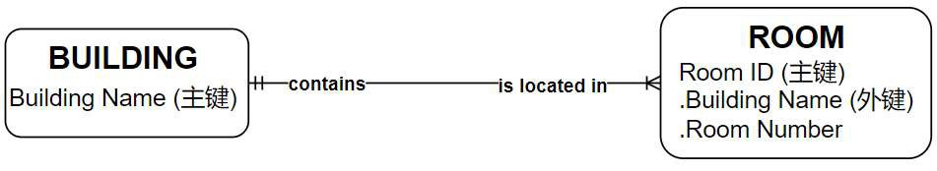
关系(Relationship)
非确定性关系(Nonidentifying Relationship)：每个参与关系的实体都有各自的独立主键的关系，是一个实体的多个实例与另一个实体的多个实例相关联的关系。
强（独立）实体
强实体
确定性关系(Identifying Relationship)：父实体的键也是子实体的主键的一部分的关系
弱实体

Slide 16
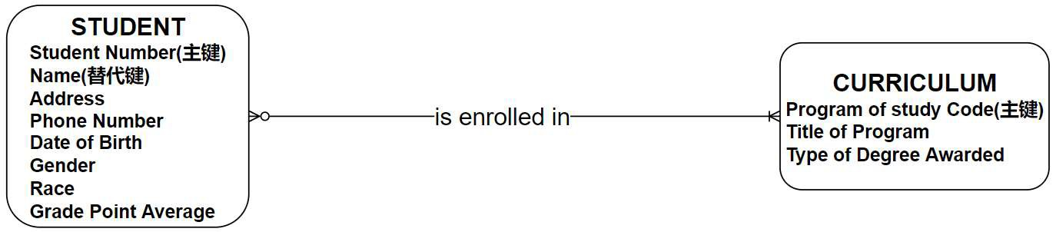
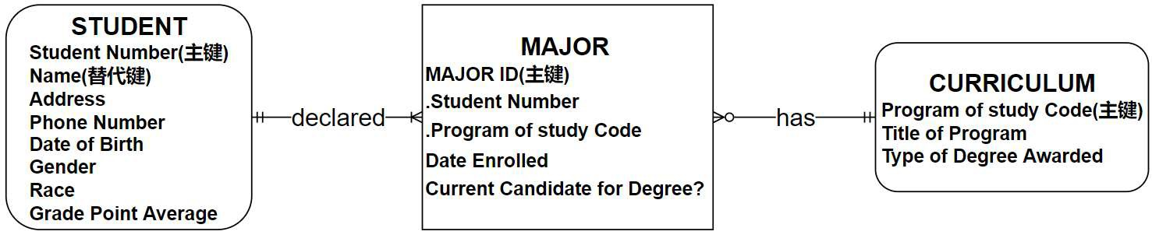
解决非确定性关系
通过关联实体解决，所有关联实体都是弱实体

Slide 17
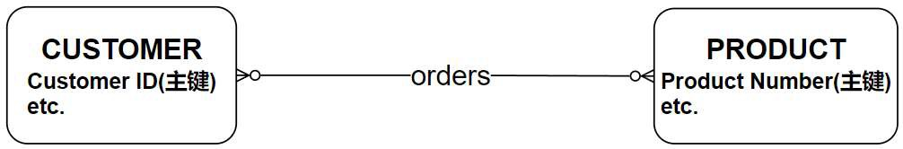
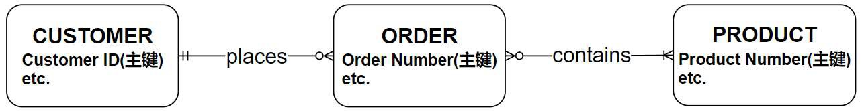
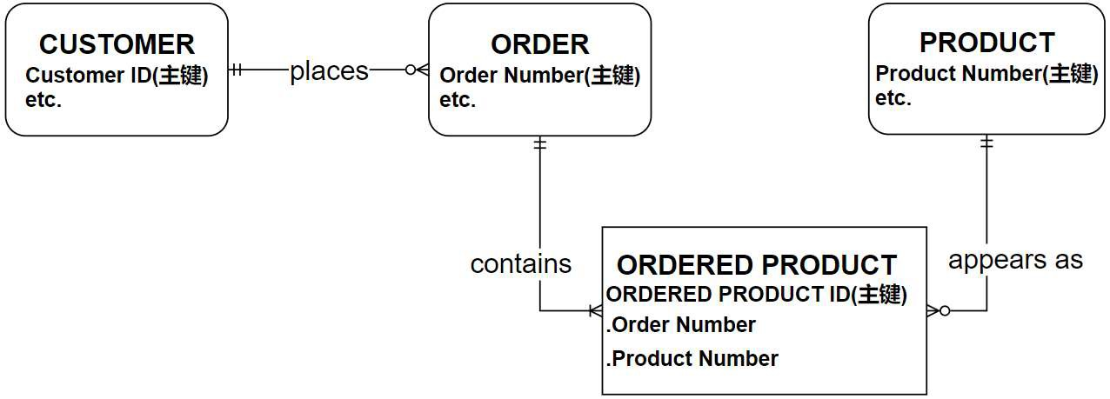
解决非确定性关系
通过识别基本业务实体来解决

Slide 18
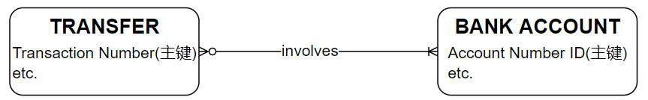
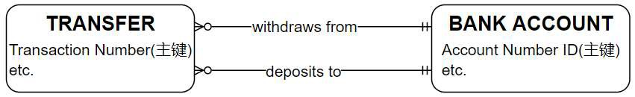
解决非确定性关系
通过引入独立的关系进行分解

Slide 19
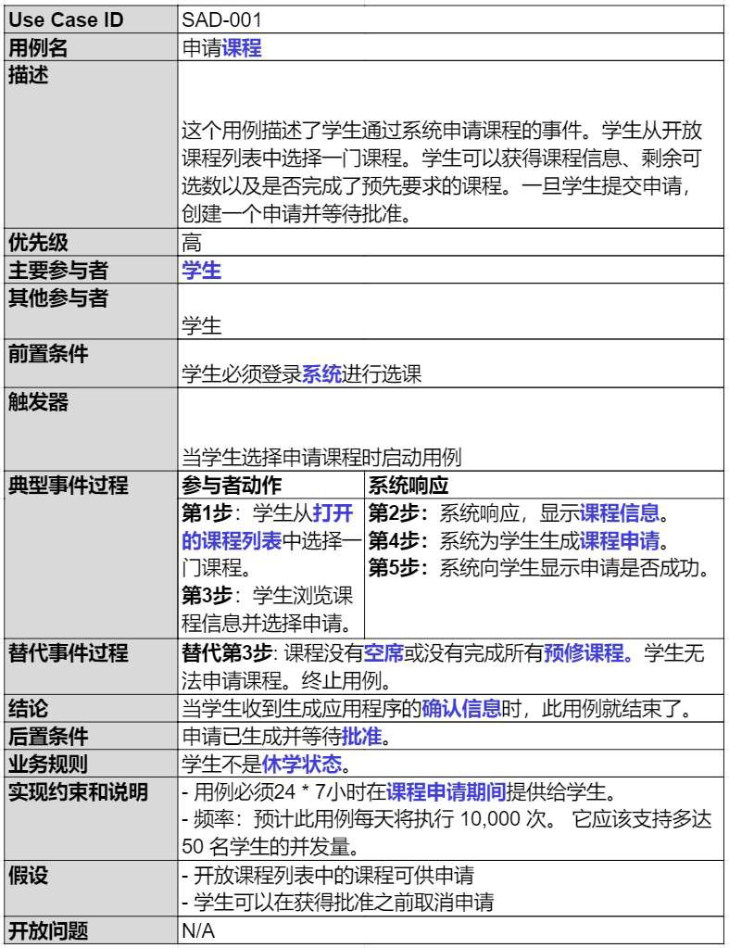
案例分析——学生信息管理系统
需要存储有关STUDENT 、COURSE、LECTURE、ACADEMIC AFFAIRS OFFICER的数据
STUDENT ID的值唯一地标识一个学生。当然COURSE ID的值也唯一一个课程。 LECTURE ID的值也唯一地标识一位讲师，一门COURSE只由一位LECTURE讲授
对于一个STUDENT ，我们需要知道STUDENT的名字。对于一门COURSE ，我们需要知道COURSE名称， COURSE名称描述和COURSE DEPARTMENT。对于LECTURE ，我们需要知道LECTURE的名字， LECTURE DEPARTMENT
STUDENT申请0、1或多个COURSE APPLICATIONS
一门COURSE由一个或多个COURSE APPLICATIONS
COURSE APPLICATION标识单个STUDENT申请单个COURSE。STUDENT ID标识STUDENT ， COURSE ID标识课程。它们共同确定了一个且只有一个COURSE APPLICATIONS
LECTURE教授零门、一门或多门COURSES
等等

Slide 20
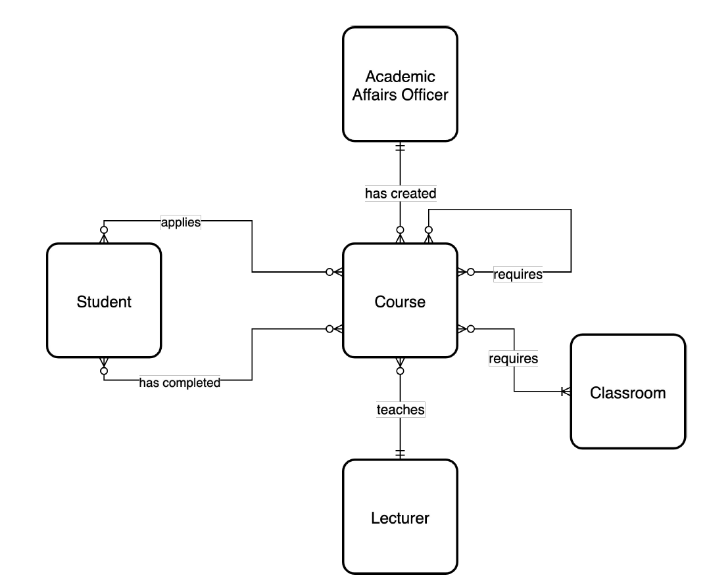
上下文数据模型
Context Data Model
上下文数据模应该包括基本业务实体以及它们之间的自然关系。
关系使用动词短语命名，和实体名称共同组成一个简单的业务语句

Slide 21
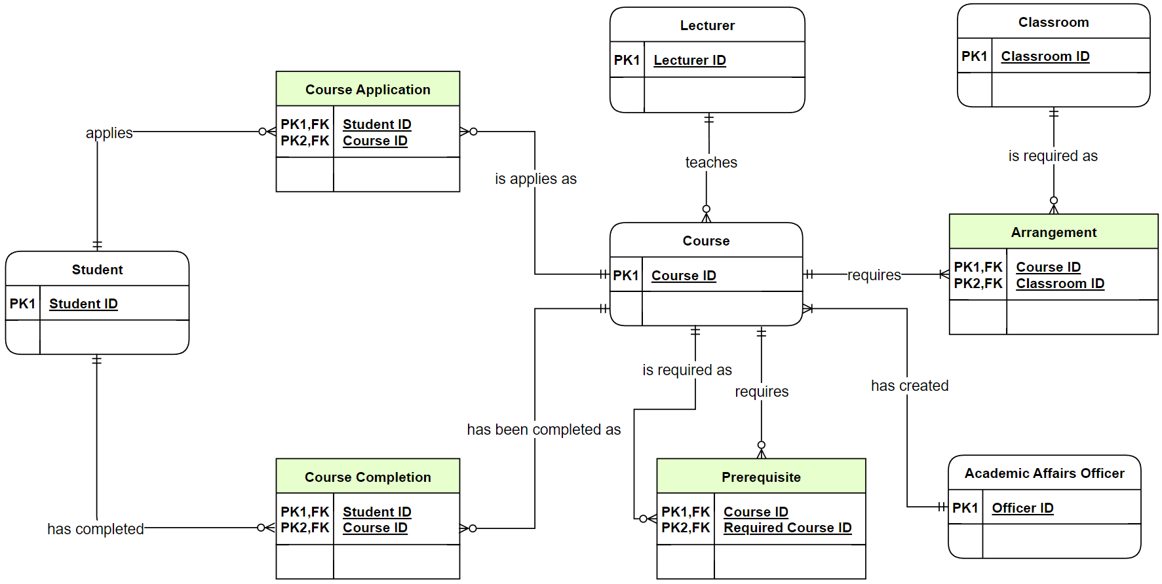
基于键的数据模型 Key-Based Data Model
从父实体向子实体的方向命名关系

Slide 22
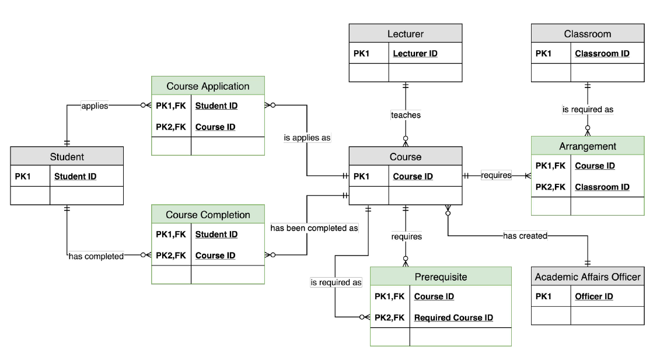
基于键的数据模型
Key-Based Data Model
从父实体向子实体的方向命名关系
确定每个实体的主键和替代键，遵循以下原则：
键的值在每个实体实例的生命周期内不应该改变
键的值不能为空
必须进行控制以确保键的值是有效值

Slide 23
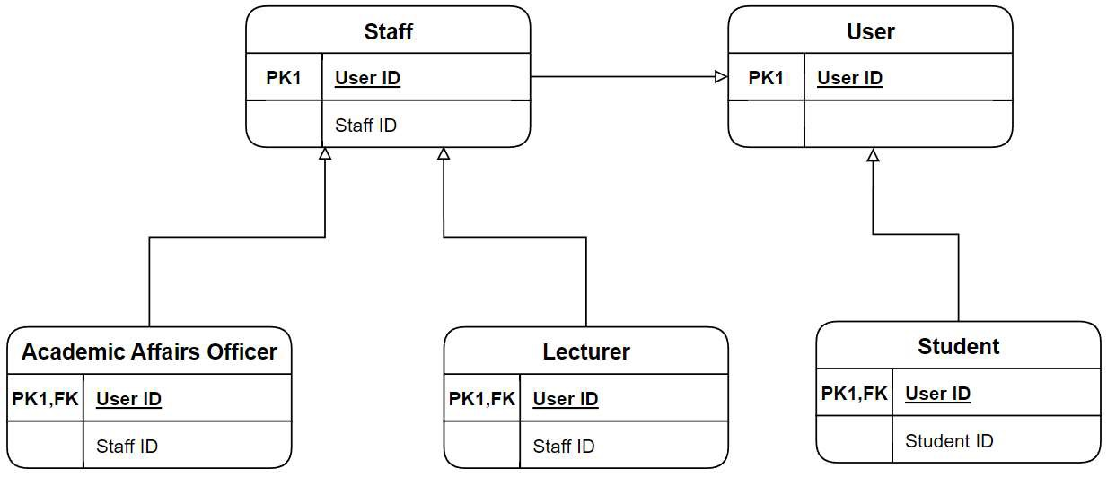
泛化层次体系
Generalized Hierarchies
对于两个实体，若有几个属性是公共的，可以提取这些公共属性到一个实体超类中
子类(subtype)继承超类(supertype)的键
超类是一个实体，其实例存储了一个或多个实体子类的公共属性，也称抽象类或父类

Slide 24
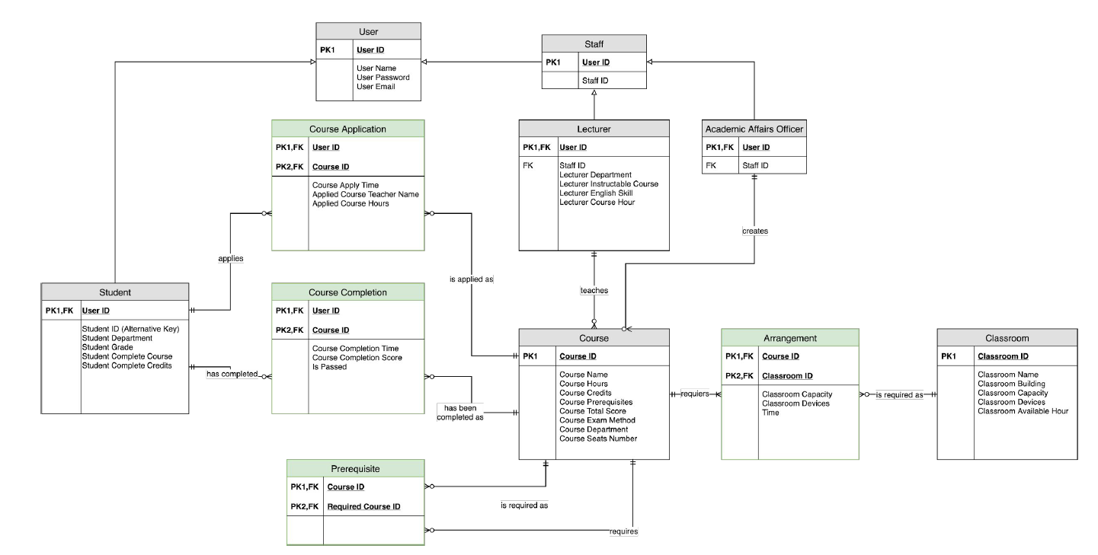
具有完整属性的数据模型
The Fully Attributed Data Model

Slide 25
如何构造数据模型
How to Construct Data Models
获取实体
构造上下文数据模型，确立项目范围
绘制基于键的数据模型
泛化层次体系
构造一个具有完整属性的数据模型

Slide 26
分析数据模型
Analyzing the Data Model
好的数据模型的标准
简单的(simple)
无冗余的
灵活的，对未来的需求具有可适应性
规范化（改进数据模型）
第一范式(1NF)：实体的所有属性值都是原子值不可再分。
第二范式(2NF)：实体的所有非主键属性的值都依赖于主键。
第三范式(3NF)：实体的非主键属性的值不依赖于任何其他非主键属性

Slide 27
练习 Practice
【腾讯文档】解决所有非特定关系
https://docs.qq.com/form/page/DSGlqQm92ZkF3d3FQ
公寓业主授权公寓中介出租其公寓。
租户（租用公寓居住的客户）通过中介租赁公寓。
代理、承租人和业主签订租赁合同，约定租赁的起止日期。
不需要考虑业主可以出售公寓或业主可以将公寓委托给其他机构等情况。
根据给出的ER图和文字描述，构建基于键的数据模型，解决所有非特定关系。

Slide 28
本节内容
Readings
《系统分析与设计方法》
第8章 数据建模与分析
第14章 数据库设计
关键词：数据建模；实体关系图；非特定关系；上下文数据模型；基于键的数据模型

